Slide 1



Proyecto: contratación de infraestructura

Slide 2
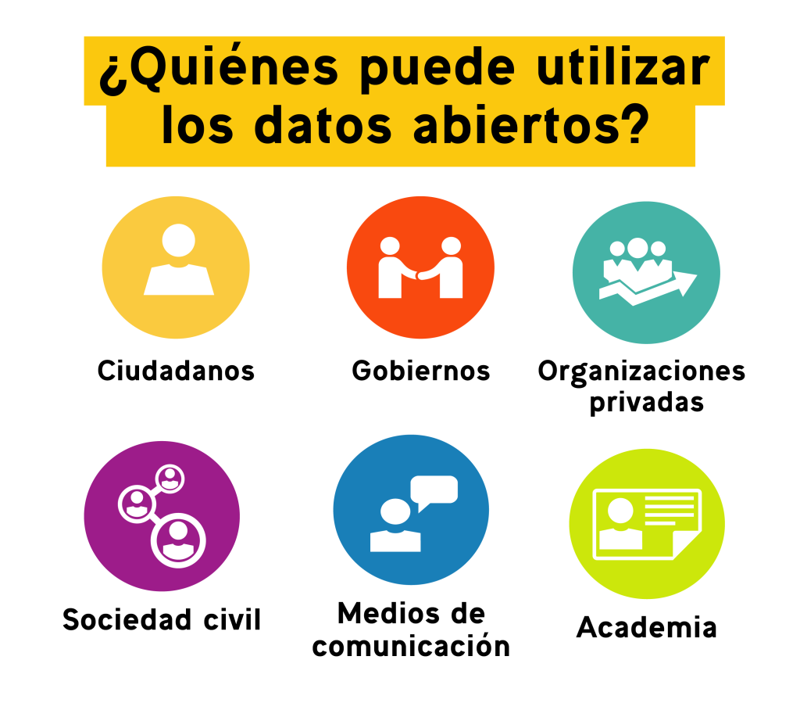


AGENDA
Presentación: Equipo de trabajo
Problemática
Solución Propuesta
Prototipo Artefacto de diseño
Propuesta de valor, costos y riesgos

Slide 3






EQUIPO DE TRABAJO
Juan Camilo Pérez
Equipo desarrollo
Johan Santacruz
Product Owner
Mariana Arias
Scrum Master
Alejandro Murcia
Equipo desarrollo

Slide 4




PROBLEMATICA
Prueba
Métrica
Usuario Final: Público general
Negocio
Desempeño
1
Aumentar en un 20% la familiaridad sobre la información de obras públicas en el país al público general.
4
Desarrollar modelo predictivo que clasifique proyectos futuros como "Exitoso" o "No exitoso"
Encuesta a usuarios antes de usar el tablero y después de usarlo.
Cross Validation.
Familiaridad 2da encuesta >= Familiaridad 1er encuesta + 20%.
ROC >=0.85.
2
Cargar la totalidad de la información de contratos de tipo "Obra“.
Funcional
5
Construir una visualización amigable y fácil de usar en desktop para los usuarios
Conteo de fuente de datos contra el datamart.
El 100% de los contratos deben estar cargados en el datamart.
Evaluación en escala de 0 a 5.
3
Relacionar las multas y sanciones con sus contratos y proveedores correspondientes
Calificación promedio >= 70%.
6
Procesar el dashboard rápidamente en todos sus tabs
Contar el de número de multas y sanciones contra el total de relaciones realizadas.
Número de multas y sanciones disponibles = Número de relaciones realizadas con contratos y proveedores.
Pruebas de performance.
Tiempo de carga de todos los tabs <= 8 segundos.

Slide 5




Esquema Solución Propuesta
Solution Project Degree
Solución al proyecto de grado
Stagging
Datos por Etapas
Datawarehouse
Bodega de Datos
Information Delivery
Entrega de Indormación
Structures Data
Datos Estructurados
Business Rules
Reglas de Negocio
API
Extracción de Contenidos
Modelling
Aplicación de Modelos Predictivos
Stagging Area
Área de trabajo de datos por etapas
Data Vault
Almacenamiento de datos
Visualization
Dashboard Contratación Pública
Cube & Metrics
Cubo de Información del Modelo en Estrella

Slide 6

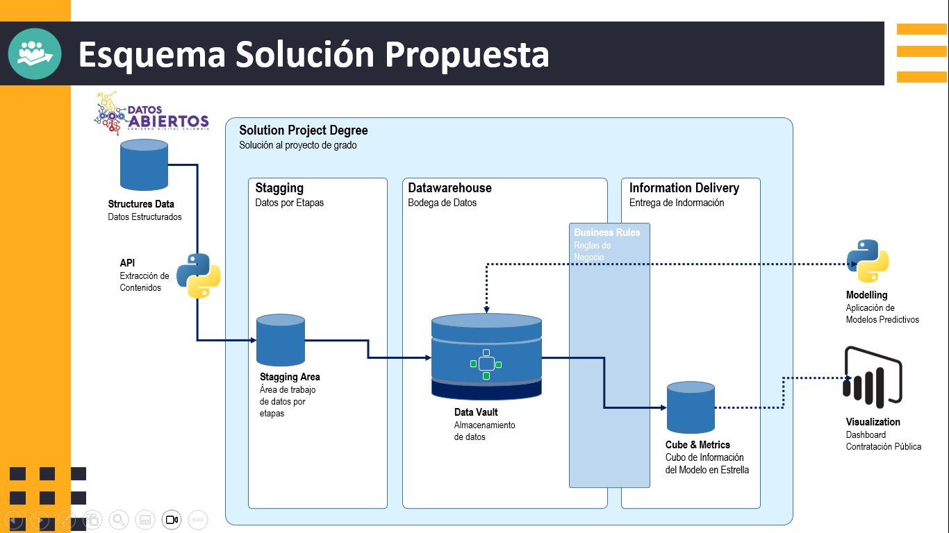
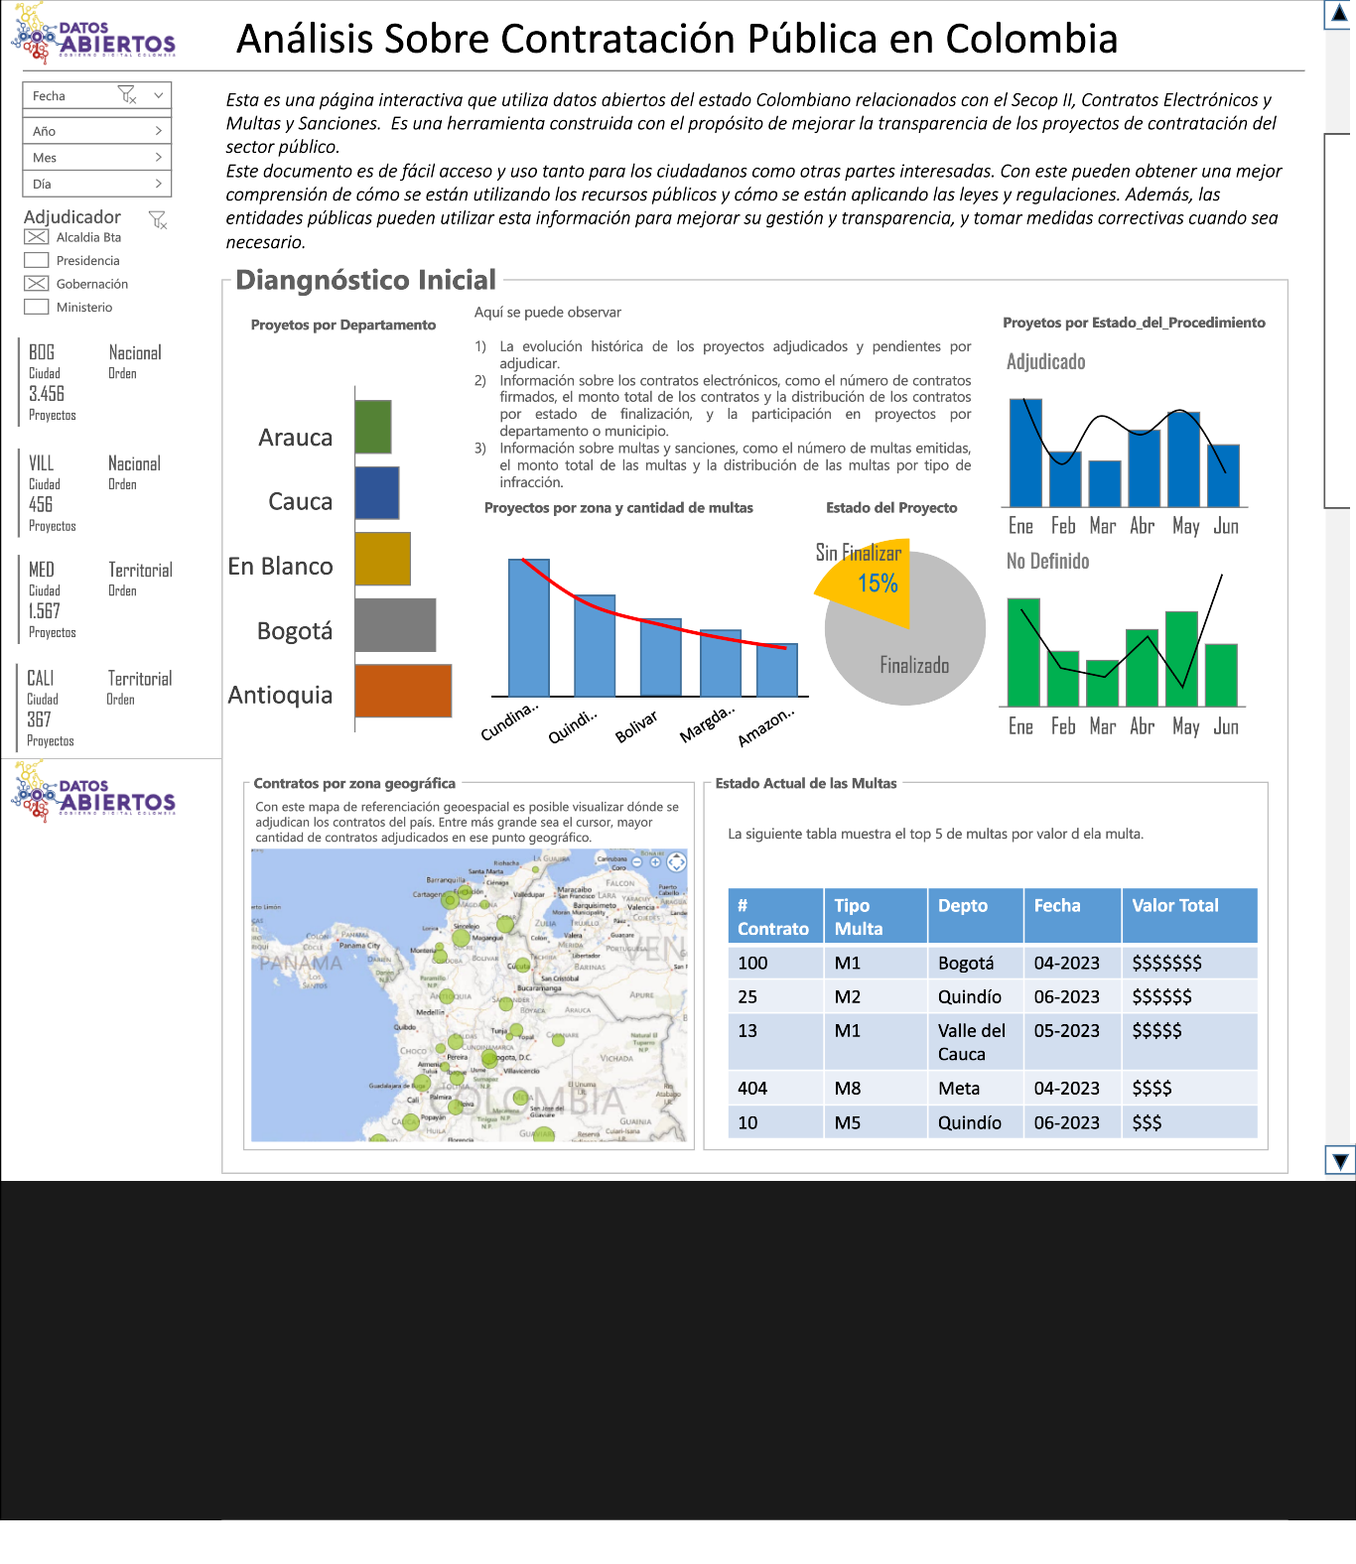
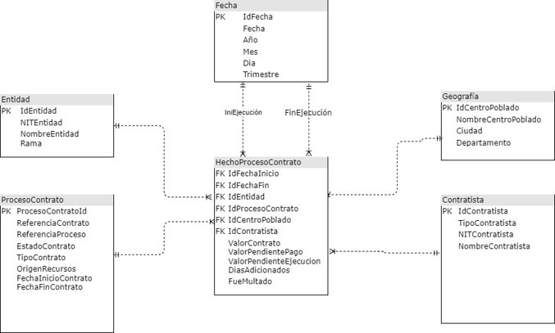
Esquema Solución Propuesta
Solution Project Degree
Solución al proyecto de grado
Structured Data
Datos estructurados contratación
API
Extracción de Contenidos
Data Strucure
Modelo de Datos
Modelling
Aplicación de modelos Predictivos
Visualization
Dashboard
Notes:
- Explicar el esquema general de solución para un público no-experto (e.g., esquematización del prototipo de la Parte 1: bloques clave de la implementación, destacando los que agreguen valor);

Slide 7



MODELLING
“Desarrollar modelo predictivo que nos de las probabilidades si un contrato podría resultar ser multado “
Modelo escogido
Parámetros
Métricas de desempeño
Random Forest con técnica de Over Sampling para rebalanceo de clases
Número de estimadores: 100
Mínimo de proyectos para un Split: 2
Máxima profundidad en cada estimador: 5
Accuracy: 0.895
Curva ROC: 0.78
Respuesta a modo de semáforo en donde las calificaciones por encima de 0.5 serán considerados como proyectos con altas probabilidades de ser multados. Los proyectos con calificaciones entre 0.2 y 0.5 son considerados con probabilidad moderada de ser multados y de los que tengan calificaciones menores a 0.2 se espera que no sean multados.

Slide 8

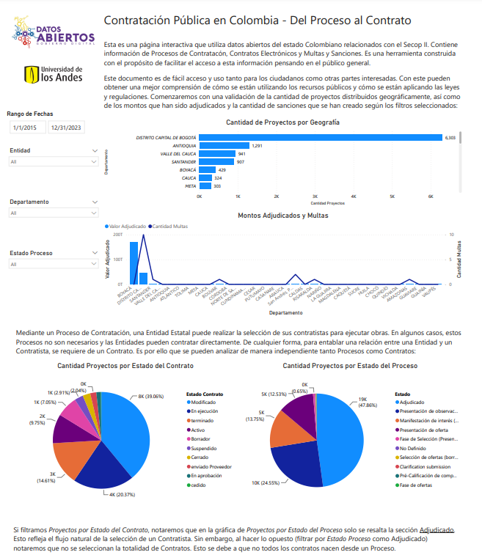
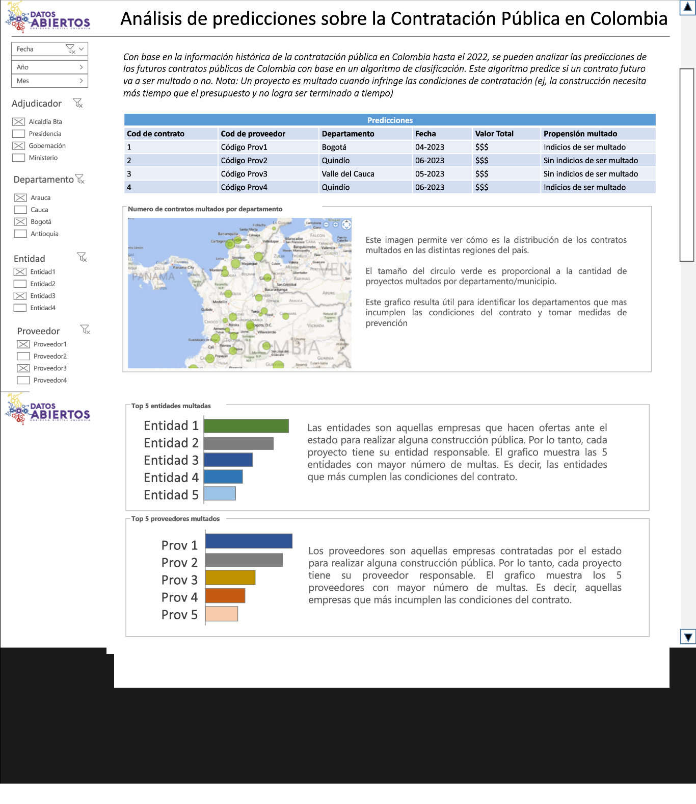
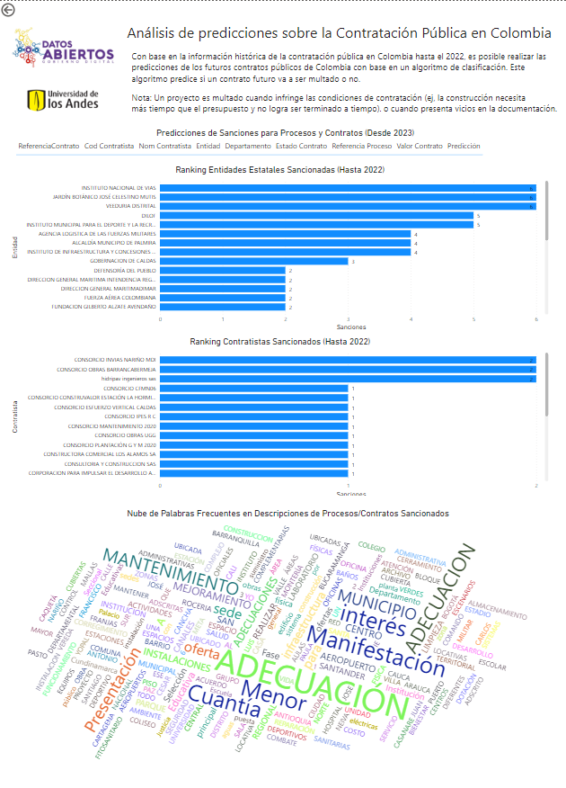
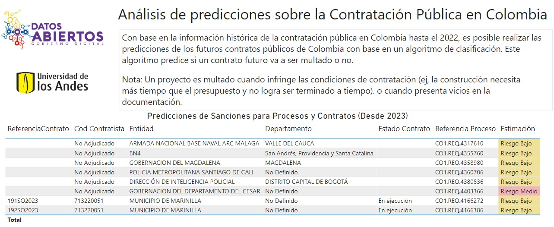
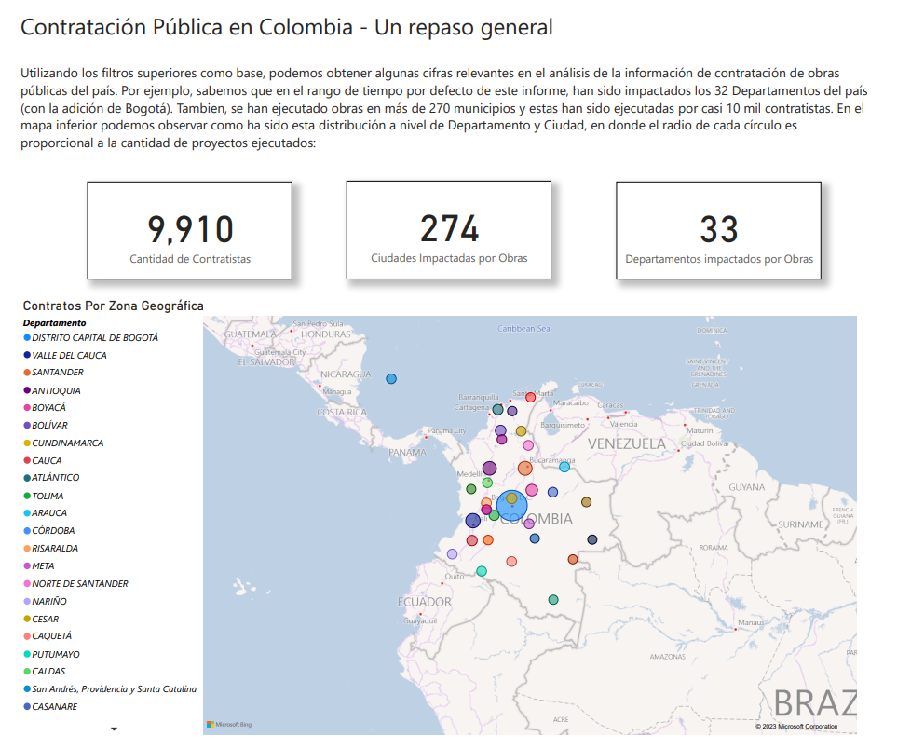
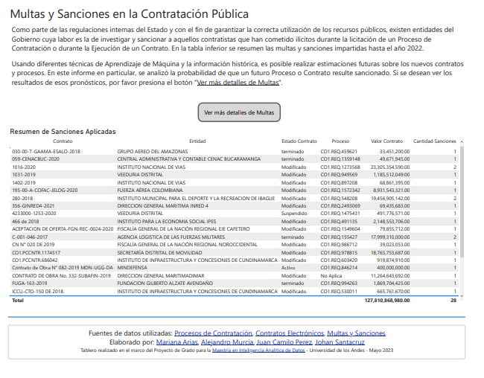
PROTOTIPO
Fachada
Implementado

Slide 9
PROTOTIPO FACHADA
Lienzo 1
Lienzo 2

Slide 10
PROTOTIPO IMPLEMENTADO

Slide 11

PROPUESTA DE VALOR
“Ofrecer al público general una herramienta de consulta de fácil acceso, uso, e interpretación sobre la información histórica de procesos, contratos y multas de obras públicas en Colombia, y que permita hacer seguimiento, monitoreo y control sobre contratos y/o procesos entrantes que mediante modelos de machine learning se determine una posibilidad que puedan ser multados en el futuro”
COSTOS Y RIESGOS
Los costos a incurrir serían los siguientes:
Instancia de Azure para la instancia de SQL Server.
Licencia Power BI Premium
Server para alojar los scripts de python/modelo
Los posibles riesgos a los que nos enfrentamos son:
Calidad y disponibilidad de los datos, la fuente de datos podría variar su estructura en el tiempo
Complejidad de los modelos de Machine Learning, desafíos técnicos si las librerías cambian o se actualizan
Riesgo Modelo sobre el mantenimiento y actualización, el modelo podría llegar a descalibrarse o perder poder predictivo

